Slide 1
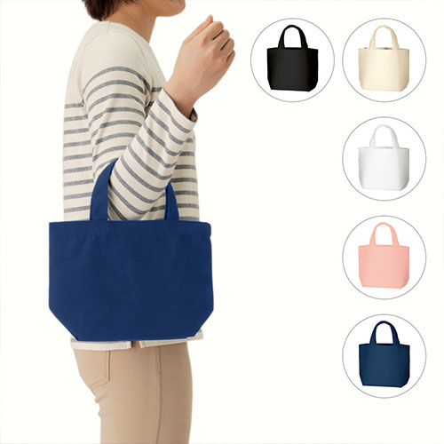
【提案書】
ポリキャンバストート(S)
特徴
お散歩用のワンマイルバッグに最適なSサイズのトートバッグ。発色が良く、丈夫で水に強く、色落ちし難いポリエステル素材を使用。オリジナルプリントをして物販グッズにご活用ください。
納期
納期スペース
仕様
カラー展開：ホワイト、アイボリー、ネイビー、ブラック、スモークピンク
素材：ポリエステル
サイズ：本体/約300×200×100(mm) 持ち手/約25×290(mm)
容量：約4L
お見積
お見積りスペース

